Slide 1
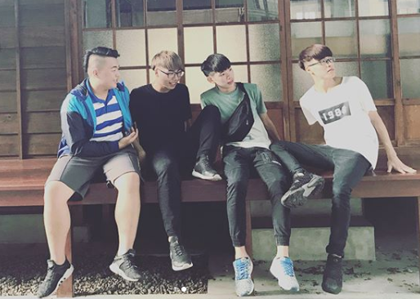
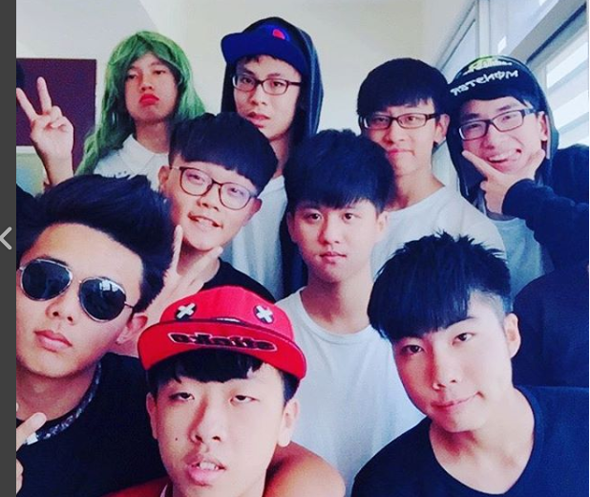
資管一甲
姓名:紀丞駿
興趣:電腦遊戲、運動、音樂
生日:89/2/11
星座:水瓶

Slide 2
對自己的認知
對不熟的人會稍微內向，表現的比較成熟。
喜歡交朋友，雖然有點害羞。
熟的人看我就像智障，愛玩愛鬧愛打屁。
脾氣不算差，至少不容易生氣。

Slide 3
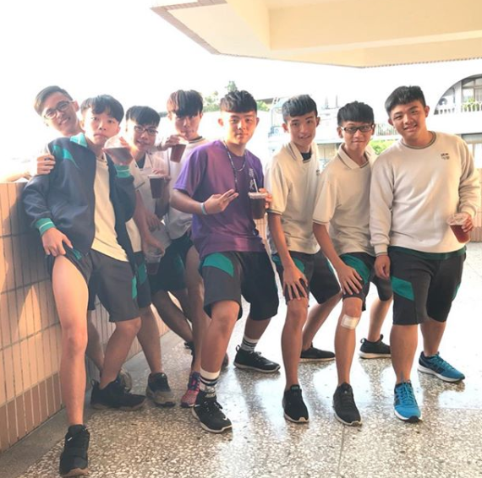
畢業高中以及經歷
嶺東高中畢業，資訊科
曾參加游泳社、棒球社
獲取班上校慶比賽
負重接力第二
大隊接力第一
工作經驗:
台中牛排館內外場

